Slide 1
太空电梯的工程挑战与前景
汇报人

Slide 2

目录
01.
02.
太空电梯概述
材料选择与技术挑战
03.
04.
能源与动力体系
轨道与稳定性的考量
05.
06.
安全性与维护策略
经济影响与社会接纳

Slide 3
太空电梯概述
01
.

Slide 4
定义与原理
太空电梯的基本概念
太空电梯是指一种由地球表面延伸至外太空的结构，通过缆索将地面与太空连接起来。其核心思想是利用高强度材料悬挂一个稳定的平台，使货物和人员能够轻松进出太空。
工作机制与原理解析
相关历史发展
太空电梯基于离心力与重力的平衡原理。在地球自转下，电梯可以通过中心稳定的超重量平台，抵抗地球引力，利用动力装置推动缆索，达到提升的目的。
太空电梯的概念源于1895年俄国科学家康斯坦丁·齐奥尔科夫斯基提出的“空间塔”。此后，随着材料科学和航天技术的发展，太空电梯逐渐成为可行的研究课题。

Slide 5
建设必要性
01
02
03
科学探索与研究目的
经济和技术价值
对人类未来的意义
建设太空电梯可以为科学研究提供低成本的进入太空的途径，有助于探索外太空、进行微重力实验，以及推动宇宙的科学进步。
太空电梯将大幅降低航天运输成本，促进商业航天的发展。同时，可为相关技术行业带来新的合作机会和市场，推动经济增长。
太空电梯将改变人类获取太空资源的方式，有助于解决地球上的资源短缺问题，为人类在宇宙的长期生存与扩展提供可能。

Slide 6
材料选择与技术挑战
02
.

Slide 7
结构强度的需求
合适材料的选择标准
选择太空电梯材料时，需考虑其强度、韧性、耐腐蚀性及导电性等特点。理想材料需具有超高的拉伸强度，以保证在极端环境下的安全性。
强度参数与测试
材料的强度参数需通过实验室测试进行验证，包括抗拉、抗压及疲劳测试等。确保在实际应用中，材料能够承受反复载荷，不发生结构破坏。
耐久性考量
太空电梯的材料需具备优良的耐久性，以抵抗宇宙环境中的辐射、温差及微小粒子等因素的影响，延长使用寿命并降低维护成本。

Slide 8
成本与重量因素
材料的比重分析
综合成本评估
替代材料的研究进展
01
02
03
选择轻质高强度材料是实现太空电梯经济性的关键。材料比重的合理评估，能在减少自重的同时维持结构稳定，减轻整体建设投资。
建设太空电梯的总成本包含设计、材料、施工及运营维护等多个方面。全面的成本评估有助于确保项目的可持续经济性。
随着纳米技术和复合材料的进步，诸如碳纳米管等新型材料展现出优越的性能，成为太空电梯建设的潜在替代材料。

Slide 9
能源与动力体系
03
.

Slide 10
动力需求分析
可再生能源的利用
动力供电效率问题
能量消耗的研究
太空电梯可采用太阳能、风能等可再生能源，为其提供动力，确保系统的可持续运行，并降低运营成本，对环境友好。
动力供应需解决高效率能量传输的问题，以保证在不同高度和条件下，稳定供应动力，减少能量损耗和系统故障的风险。
对于太空电梯的能量消耗，需进行精确计算与评估，以优化能源使用效率和减小环境影响，同时保证乘客的安全与舒适。

Slide 11
无线能量传输技术
现状与挑战
安全性与风险评估
未来发展展望
无线能量传输技术正在蓬勃发展，但面临着传输效率低和安全性不足等挑战，这对于太空电梯的动力供应是一个重要限制因素。
任何无线能量传输系统必须进行全面的安全性评估，包括对覆盖区域的电波暴露和设备的电磁兼容性，确保不会对乘客和设备造成危害。
无线能量传输技术的突破有望为太空电梯的建设提供新的解决方案，使其在未来具备更强的能源自给能力，增强整体系统的可靠性。

Slide 12
轨道与稳定性的考量
04
.

Slide 13
引力与平衡
地球与卫星引力分析
研究地球和卫星之间的引力关系对于确保太空电梯结构稳定至关重要，只有在平衡状态下才能有效抵抗地球引力与其他干扰因素。
动态变化的应对
太空电梯在使用过程中，受到气候、地理和宇宙环境的动态变化影响。需建立动态监测系统，以实时调整结构和力的分配，保持稳定。
模拟与计算过程
运用先进的计算模型和模拟软件，对太空电梯的运动状态和引力变化进行详细分析，以预测各种可能发生的危险情况，提前做好应对计划。

Slide 14
偏移风险及应对
01
02
03
自然灾害风险
小行星潜在威胁
安全逃生机制
太空电梯建设需考虑自然灾害带来的风险，包括地震、风暴等，设计相应的防护措施，确保设施的安全和乘客的生命安全。
太空电梯在轨道上可能遭遇小行星等天体的威胁，需通过监测系统实时追踪轨道情况，并设定避险程序，以防发生碰撞事故。
针对紧急情况，需设计有效的安全逃生机制，包括撤离通道和备份系统，确保乘客能够在危机状态下顺利撤离，保障人身安全。

Slide 15
安全性与维护策略
05
.

Slide 16
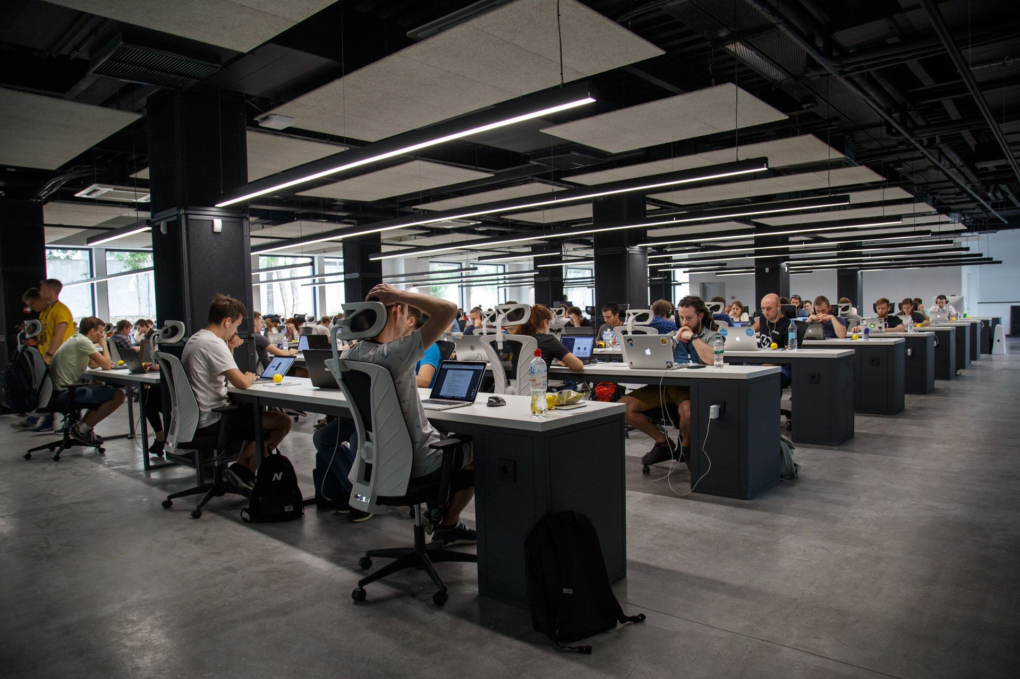
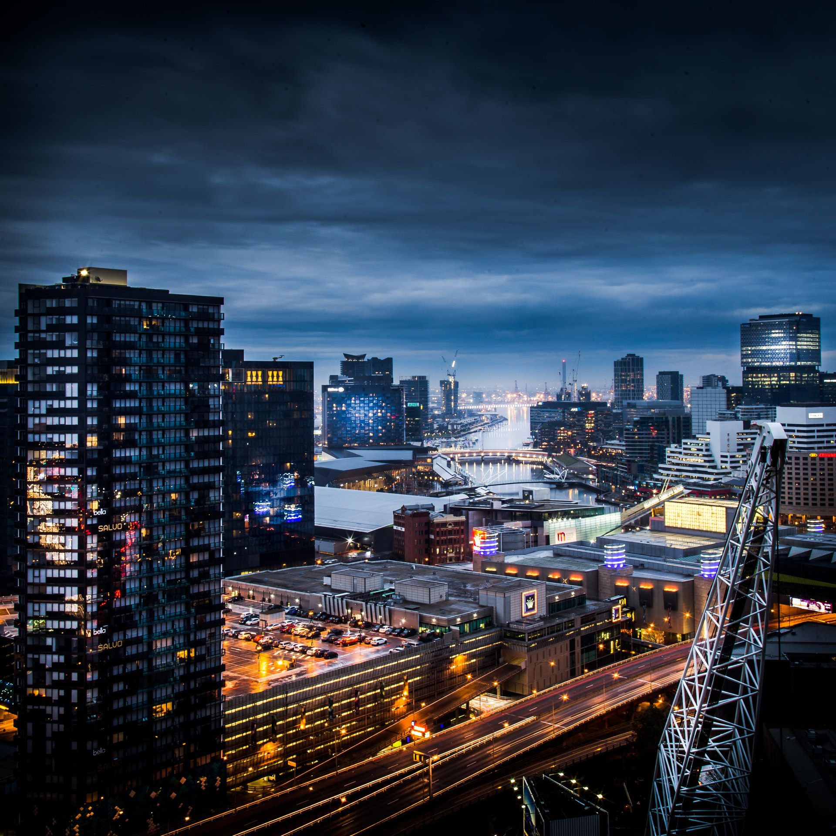
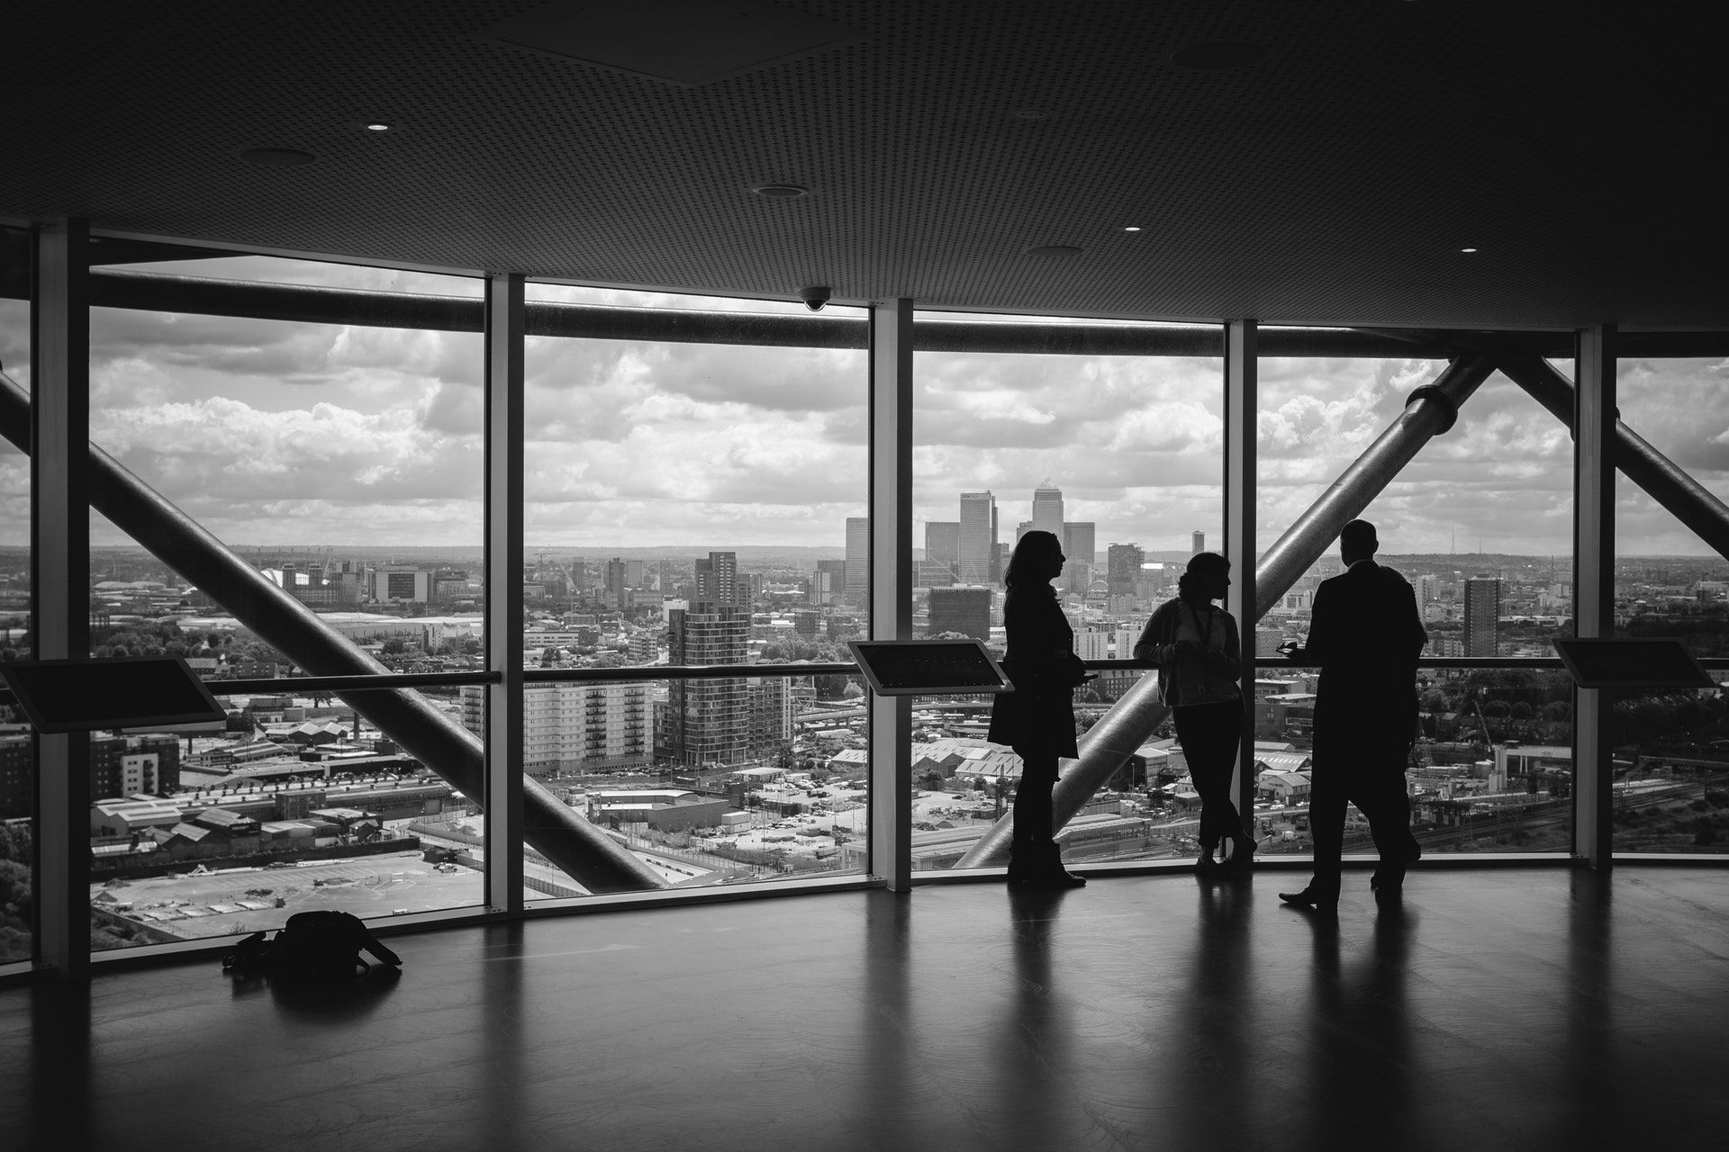
结构的安全设计
风压与振动防范
防火防爆方案
实时监测与维护
太空电梯结构设计需考虑风压与振动的影响，采用抗压材料和合理的结构布局，以确保在极端气候条件下的安全性。
防火防爆设计是保障太空电梯安全的重要环节，需要在缆索和设备中引入高标准的防火材料，设定监测和警报机制。
建立一套全面的实时监测系统，对整体结构状态和环境因素进行实时评估，并制定定期维护计划，确保系统的持续稳定运行。

Slide 17
人员的应急措施
乘客保护机制
应急响应计划
教育与训练需求
设计针对乘客的保护机制，包括安全带、逃生舱及紧急通信系统，确保在突发事件中，乘客的生命与健康能够得到有效保护。
应急响应计划应涵盖人员疏散、遇难人员救助与系统修复等多方面，确保在危机情况下，能够高效有序地开展应对工作。
对于参与建设与运营的人员，需定期开展安全教育与训练，加强应对突发事件的能力，提升整体安全管理水平。

Slide 18
经济影响与社会接纳
06
.

Slide 19
项目资金架构
投资预算解析
融资模式分析
国际合作的机会
太空电梯项目需制定详尽的投资预算，涵盖设计、材料采购、建设及运营等方面，确保项目在资金上的合理性与可行性。
各种融资模式的综合比较，可以为太空电梯的资金需求提供多样化的选择，包括政府资助、私营投资及国际合作等渠道。
在全球范围内，太空电梯项目的推进可以吸引国际间的跨国合作，各国技术与资金的联合将为项目提供更为广泛的支持。

Slide 20



社会接受程度
01
公众舆论的发展
对于太空电梯的公众接受程度与舆论影响密切相关。开展相关宣传，提高公众的认知与支持度，将为项目实施创造良好环境。
02
法律与政策的影响
太空电梯的建设与运行必须遵循国际航天法律与国内政策的规范，建立合规的法律框架，有助于保障项目的顺利推进与实施。
03
教育宣传的重要性
开展教育与宣传活动，以提升公众对太空电梯的认知，激发人们对航天探索的热情，从而增强社会对项目的支持和参与度。

Slide 21
谢谢观看
汇报人

